Slide 1
Sigurnije na internetu

Slide 2
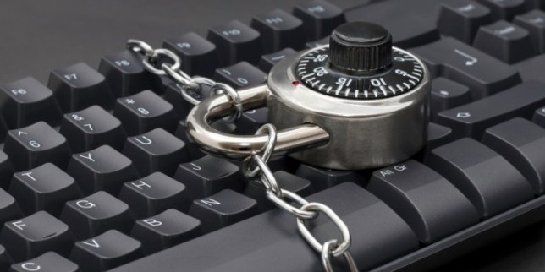
Kako se sigurno koristiti internetom?
Nikada nemoj predati svoje osobne podatke osobi koju ne poznaješ.
Nikada se nemoj naći s nekim koga si upoznao/la na internetu.
Poštuj dobna ograničenja na nekim
stranicama.

Slide 3
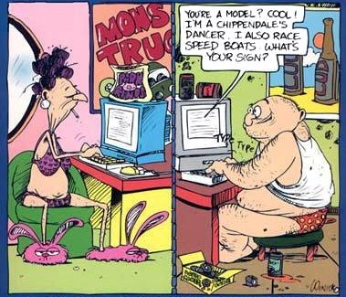
Ne vjeruj svima na internetu, mogli bi se lažno predstaviti.
Ne vrijeđaj nekoga
preko Facebooka ili
stranica za chat.

Slide 4
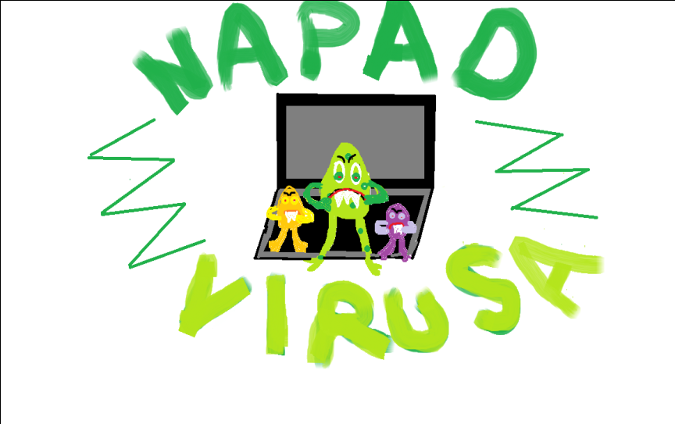
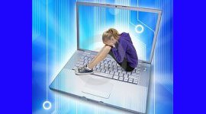
Nemoj downloadati stvari koje su na stranici koja je ilegalna.
Razmisli prije nego nešto objaviš jer se te datoteke teško uklanjaju s interneta.

Slide 5
Ne prihvaćaj zahtjeve na Facebooku od osoba koje osobno ne poznaješ.
Pripazi kakve fotografije objavljuješ na internetu.

Slide 6
Budi siguran na internetu
Izradila: Laura N. 8.b
OŠ Vladimira Nazora, Pribislavec

